Slide 1
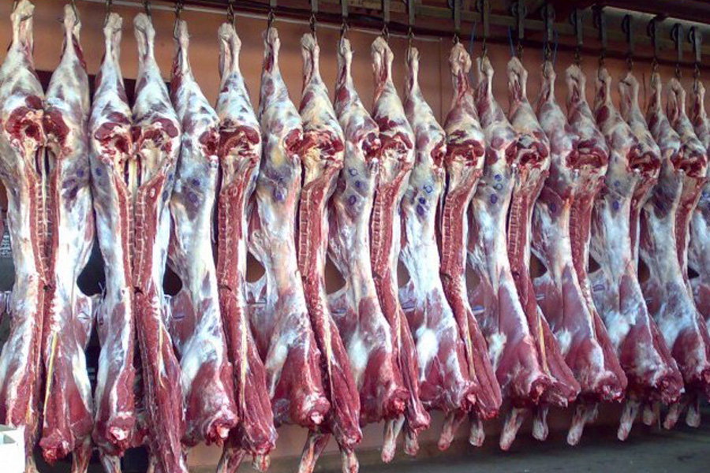
ПРАКТИЧНА РОБОТА №2
Організація контрольного забою тварин і відбір зразків для досліджень.

Slide 2
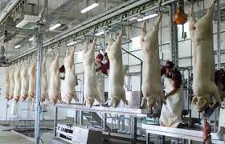
Мета заняття:
Опанувати методику проведення контрольного забою тварин та відбору зразків органів і тканин для досліджень.

Slide 3

ЛІТЕРАТУРА
1. Ібатуллін І.І., Жукорський О.М., Бащенко М.І., та ін. Методологія та організація наукових досліджень у тваринництві : посібник. Київ : Аграрна наука, 2017. 327 с.
2. Сироватко К.М. Методика дослідної справи. Методичні рекомендації для практичних занять та самостійної роботи здобувачів галузі знань: 20 «Аграрні науки та продовольство» спеціальності: 204 «Технологія виробництва і переробки продукції тваринництва» ступеня вищої освіти: доктор філософії. Вінниця: ВНАУ, 2021. 60 С

Slide 4
Залежно від схеми досліду, в кінці основного або заключного періодів проводиться контрольний забій піддослідних тварин.
Забиватись можуть як усі тварини, так і по 3-4 голови з кожної групи. Перед забоєм проводиться голодна витримка тварин (12-24 год) та індивідуальне зважування.
Велику рогату худобу витримують у господарстві у загонах або стійлах (там, де утримувались тварини) без корму 15 годин, водою не обмежують. Після чого доставляють на м'ясопереробне підприємство автотранспортом, де витримують 5 годин без корму та води і направляють на забій. Проведення передзабійної голодної витримки великої рогатої худоби, безпосередньо у господарстві, сприяє зниженню травматизму у 2 рази, зменшенню зачистки і вибраковки м'язової тканини до 60 %, збільшенню забійних виходів м'яса на 1,1-1,6 %, підвищенню його якості та сортності.

Slide 5
Передзабійна голодна витримка свиней не повинна бути довшою 8 годин, більш тривала витримка перед забоєм веде до зниження якості м’яса. В першу чергу зниження вологоутримуючої здатності на 5,8 % та енергетичної цінності на 18,5 %.
Передзабійна голодна витримка для курей, курчат і індичок не повинна перевищувати 18 годин, а для водоплавної птиці — не більш 24 годин. У період голодування птиця одержує воду. Замість питної води птиці рекомендують давати 2%-ний водяний розчин глауберової солі: курці — 80, качці — 120 і гусаку — 350 см3 розчину.
Дослідами, встановлено, що з метою максимального збільшення забійних виходів і якості м'яса птиці, в процесі її первинної переробки, необхідно передзабійну голодну витримку скоротити до 4 годин при переробці методом патрання і до 8 годин при напівпатранні.

Slide 6
Якщо тварин перед забоєм не витримували в господарстві, то їх витримують на переробному підприємстві у такі терміни:
- велику і дрібну рогату худобу, коней, овець– не менше 24 годин;
- свиней – 12 годин;
- телят і поросят направляють на забій через 6 годин після їхнього надходження;
- тварин, що мають ознаки втоми, ставлять на відпочинок терміном на 24-48 год за поїння та годівлі, відповідно до фізіологічних норм, а надалі з ними поводяться, як зазначено вище.

Slide 7
Втрати живої маси залежать, перш за все, від відстані та тривалості перевезення.
Ззбільшення відстані перевезення менш негативно впливає на втрати маси порівняно із збільшенням тривалості перевезення. Під час перевезення бугайців протягом 3 год втрати становили 2%, а через 6-7 год – уже 3,5-7,3%.
Із збільшенням відстані транспортування свиней втрати живої маси також зростали, під час перевезення автотранспортом на 60 км на 2%, на 100 км – на 4,4% порівняно з втратами живої маси тварин, доставлених на відстань 40 км.
Втрати живої маси тварин залежать також і від часу, витраченого від початку навантаження до відправлення партії. Так, у разі затримання відправлення свиней на 1 год втрати живої маси збільшуються на 1-1,5%, а на 1,5 год – до 2%. Таким чином, затримка відправлення за впливом на організм тварин може бути прирівняна до часу перебування його в дорозі під час транспортування.

Slide 8
До контрольного забою необхідно підготувати:
- бирки різних розмірів, по комплекту на кожний орган,
- тару для зразків м'яса, внутрішніх органів (поліетиленові пакети, склянки і т. п.),
- ножиці, скальпелі, ножі, голку з ниткою, олівці, лінійку, рулетку,
- форми (таблиці) для запису даних зважування, ваги,
-а також визначитись з особовим складом, транспортом та іншими організаційними питаннями.

Slide 9
Відібрані і підготовлені для контрольного забою тварини транспортуються на м'ясопереробне підприємство в узгоджений час.
При подачі худоби на переробний конвеєр, після оглушення йде операція знекровлення. Саме тут відбираються зразки крові для досліджень у пронумеровані пробірки чи інші ємкості.
Але перед цим необхідно записати порядкові та індивідуальні номери тварин, що підвішують на конвеєр і на кожну тушу закріпити бирки з порядковим номером.
Відокремлені від туші голови, ноги, шкура зважуються і їх маса записується у бланк - відомість. З голови, розпилявши її, виймають гіпофіз і биркують.

Slide 10
Після туалету туш їх зважують.
Обвалювання туш проводять через (не раніше) 24 годин після забійної витримки в охолоджувальній камері при температурі +1-4 °С. При цьому визначають морфологічний склад туш - кількість м'язової, жирової і кісткової тканини.
Для фізико-хімічних досліджень відбираються зразки з середньої проби туші або з найдовшого м'яза спини. Як один з варіантів проводять обвалювання трьохреберного відрубу туш, відокремленого на рівні 9-11 ребер, від хребта до білої лінії живота. Із складових частин цього відрубу відбирають зразки тканин для досліджень.

Slide 11
Таблиця 1
Норми виходу м'яса і субпродуктів для яловичини і свинини
Найменування продукту / вихід | Яловичина (%) | Свинина (%)
М'ясо | 73, 6-70.5 | 71.6-62.8
Кістки | 22.2-25.1 | 13.4-11.6
Шпик | - | 13.6-24.4
Хрящі і сухожилля | 3.2-3.4 | 0.6-0.4
Втрати | 1 | 0.8

Slide 12
Таблиця 2
Результати контрольного забою свиней при згодовуванны БВМД «Ефіпрот»
Показники | 1 група | 2 група
Середня жива маса 1 голови до транспортування, кг | 105,7±0,63 | 107,3±1,03
Середня жива маса 1 голови перед забоєм, кг | 105,98±0,27 | 104,7±0,09
Забійна маса, кг | 80,2 | 78,4
Забійний вихід, % | 76,2 | 74,9
Вихід м’ясопродуктів, % | 68,7 | 66,3
Вихід м’яса до забійної маси, % | 50,2 | 48,4
Вихід сала до забійної маси, % | 21,7 | 21,2
Морфологічний склад туші, % М'ясо | 62,8 | 60,8
Сало | 27,2 | 27,3
Кістки | 10,0 | 9,7

Slide 13
Таблиця 3
Фізичні властивості м’язової тканини свиней
Показники | 1 група | 2 група
Ніжність м’яса, кг/см2 | 0,697±0,19 | 0,839±0,03
Інтенсивність забарвлення, | 63,27±1,03 | 58,36±0,73
рН | 5,37 | 5,81
Вологова пляма, см2 | 5,30 | 6,02
Вільна вода, % | 27,61 | 26,13
Зв’язана вода, % | 58,68 | 55,69
Енергетична цінність, кДж | 519,1 | 425,3
Уварюваність, % | 37,19 | 39,63

Slide 14
Завдання 1. Засвоїти правила відбору і підготовки тварин для контрольною забою.
Завдання 2. Вивчити особливості відбору, маркування і фіксації зразків внутрішніх органів тварин в забійному цеху.

Slide 15
Контрольні питання
1. Яка значення голодної витримки тварин перед забоєм?
2. Тривалість голодної витримки для ВРХ, свиней, птиці.
3. В якій ділянці беруть зразок мязової т тканини для морфологічних та біохімічних досліджень?
4. Норми виходу мяса і субпродуктів для яловиччини і свинини.
5. Назвіть вихід туші для різних видів і вікових груп тварин.

